Slide 1
Конкурс «Уникальный экспонат – 2017» НАБОР БЕРЕСТЯНЫХ ТУЕСКОВ
МКОУ «Куркинская ООШ»
Активисты музея:
Каметова Лиана,
Пачерова Нина

Slide 2
«Я купаюсь щекою шершавой, Ароматом ладоней дышу. Ты любимая мною держава И к тебе отовсюду спешу».
Красильников Ю.И.

Slide 3
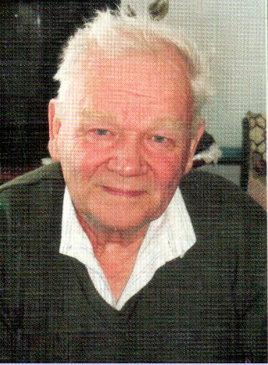
Красильников Юрий Иванович
Артинский краевед, писатель, поэт.

Slide 4
Красильников Юрий Иванович
Родился 10 января 1935 года в п. Арти Свердловской области. Окончил Свердловский техникум транспортного строительства. С 1958 по 1977 гг. работал на Артинском заводе.

Slide 7
«В жизни так написанного много Сказанного – более того, Что к душе подкралася тревога: Надобно ли слова моего?»

Slide 8
Красильников Юрий Иванович
В 2010 году за заслуги перед родной землей Ю. И. Красильникову было присвоено звание
«Почетный гражданин
Артинского городского округа».

Slide 9
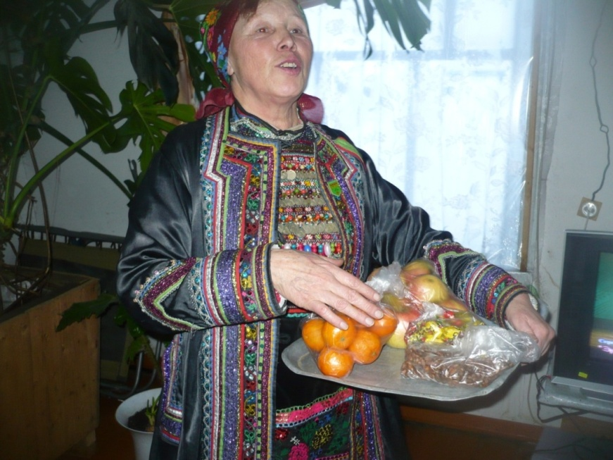
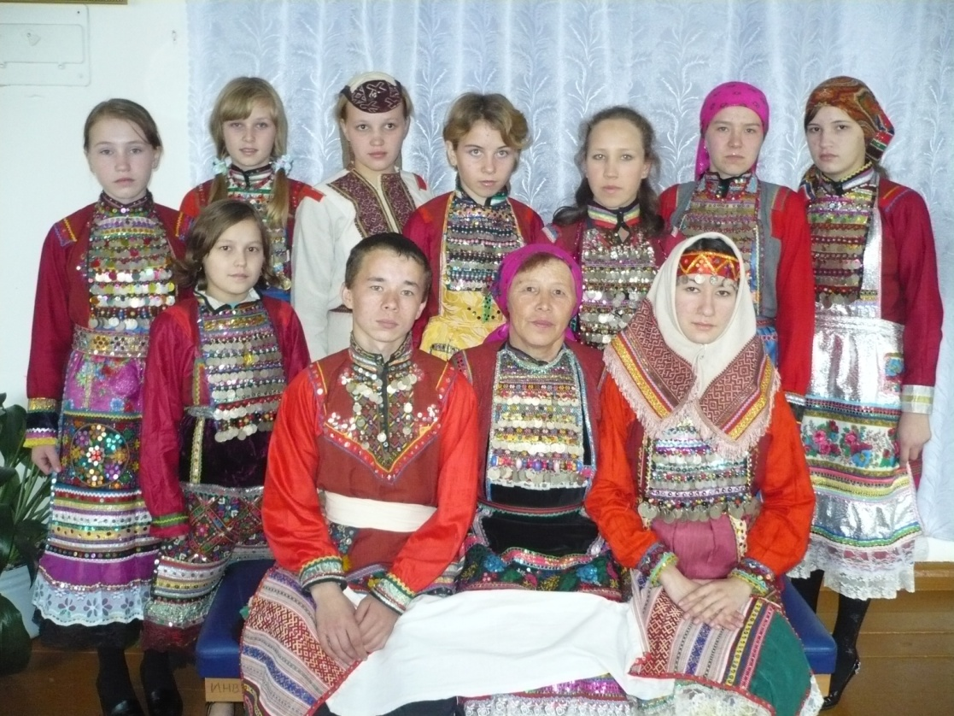
«
Краевед села Курки –
Яметова Зоя Ивановна

Slide 10
Отправляясь в лесок, Захвати туесок! Туес выручит дело лесное! Попадётся ли гриб, Или ягоды хлип, – Положил – и гуляешь в покое!

Slide 11
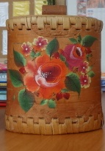
Туес из бересты — это небольшой короб цилиндрической или овальной формы, сделанный из березовой коры и снабженный деревянным донышком и крышкой. Берестяные туески, с давних времен использовались для хранения продуктов питания или мелких вещей.

Slide 12
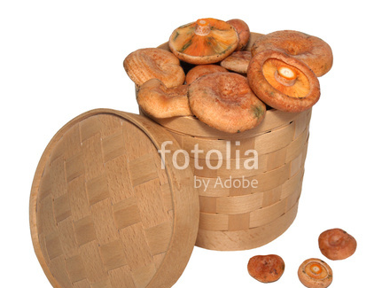
Жители деревень хорошо знают, что соль,
хранимая в туесе, никогда не волгнет,
а соленые грибы и огурцы не только долго хранятся,
но и приобретают приятный аромат.

Slide 13
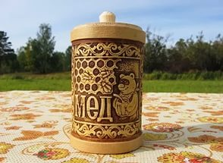
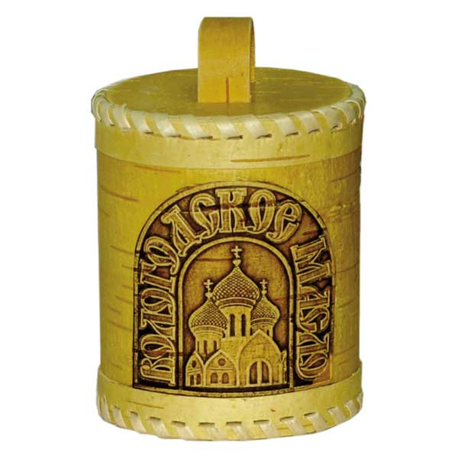
В туеса наливали мед, подсолнечное, конопляное, льняное масло, можно было испить из берестяного туеса водицы.
А то и кваску. В берестяном туеске и водица колодезная студена, и квас, будто только из погреба достали.
И так научились мастера донышки туесов подгонять да прилаживать, что ни единой капельки не протекало.

Slide 14
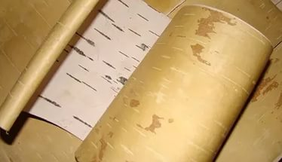
Она состоит из множества тончайших слоев, не пропускающих влагу и воздух, причем верхний слой покрыт белым налетом, который отражает солнечные лучи. А внутренние слои бересты имеют самую разнообразную окраску — от золотисто-желтого до розовато-коричневого. Неповторимую декоративность придают бересте узкие коричневатые черточки, так называемые чечевички. Это своеобразные окна, через которые ствол дышит летом. На зиму эти окошки плотно закрываются заполняясь особым веществом.

Slide 15
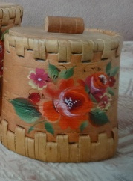
Береста имеет высокую прочность и почти не поддается гниению. Известно, что северорусский избяной сруб вязался без единого гвоздя. Так же, без гвоздей, клея и прочего инородного крепежа, ладится берестяной туес.

Slide 16
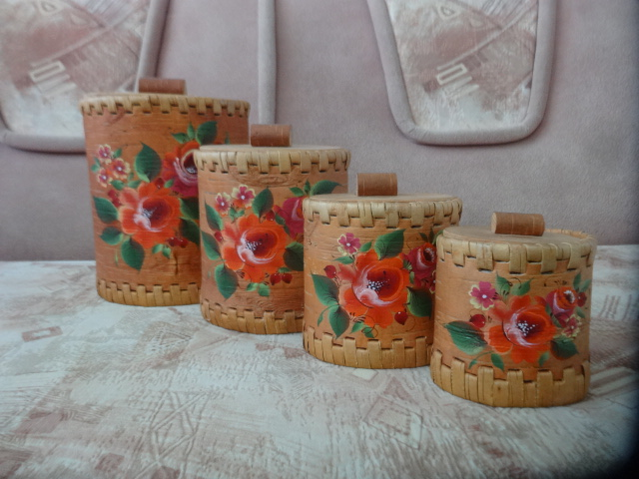

Slide 17
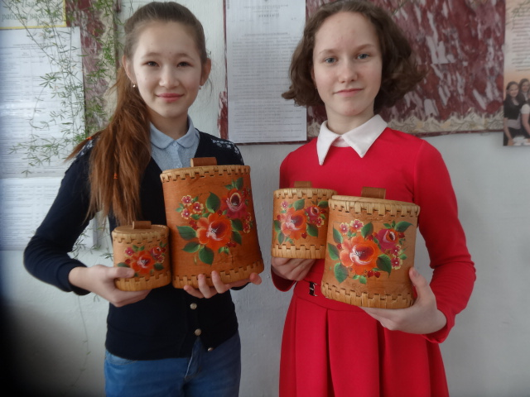
СПАСИБО ЗА ВНИМАНИЕ!

